Slide 1
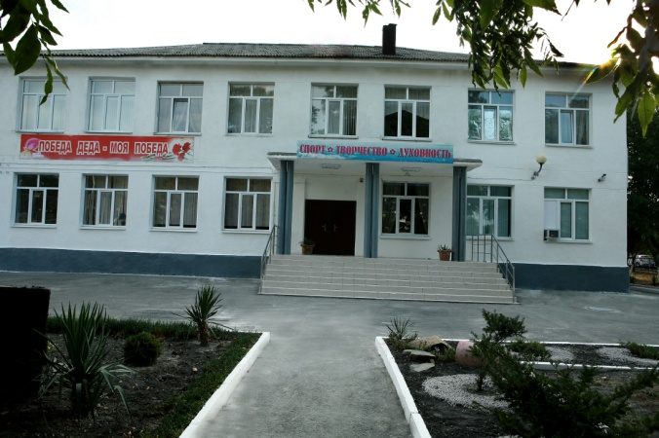
Муниципальное бюджетное общеобразовательное учреждение средняя общеобразовательная школа №27
г. Новороссийска
Особенности преподавания информатики для учащихся агротехнического профиля.
Миленина Т.В. , учитель информатики
МБОУ СОШ № 27

Slide 2
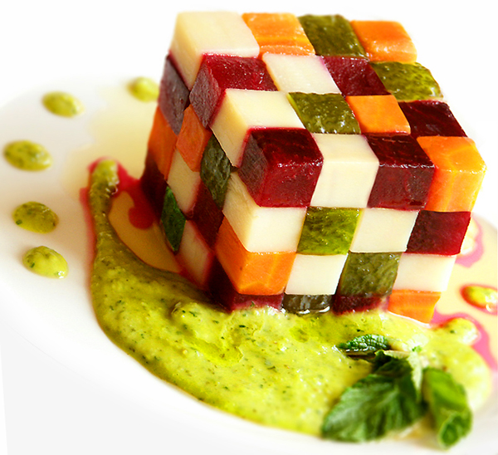
Цель: развитие трудового (технологического) образования в рамках агротехнологического профиля обучения через межпредметную и метапредметную интеграцию

Slide 3
Модель организации трудового обучения и воспитания
Образовательная деятельность на интегрированных уроках
Интеграция образовательных областей
Внеурочная (внеучебная) деятельность учащихся
Использование современных образовательных технологий
Интегрированный проекты, межпредметные тематические Недели
Работа Центра профориентационной работы
Взаимодействие с социальными партнерами

Slide 4
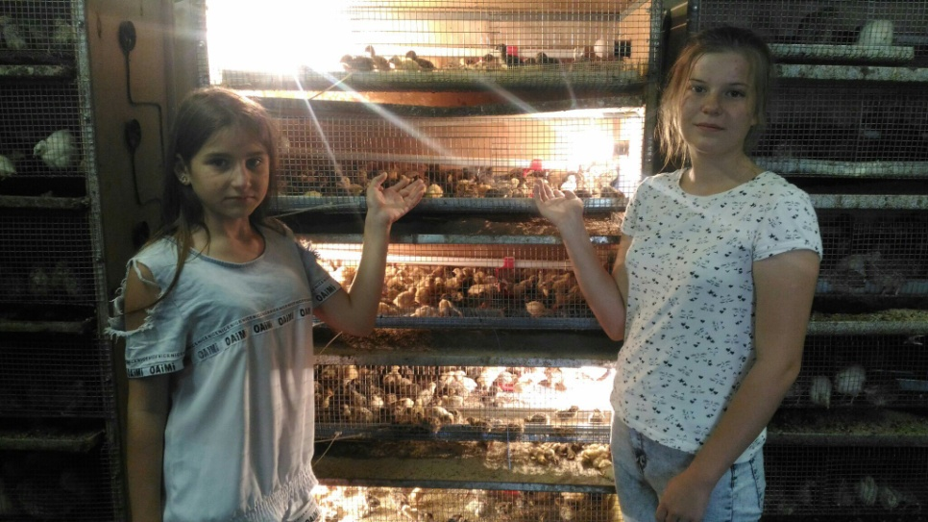
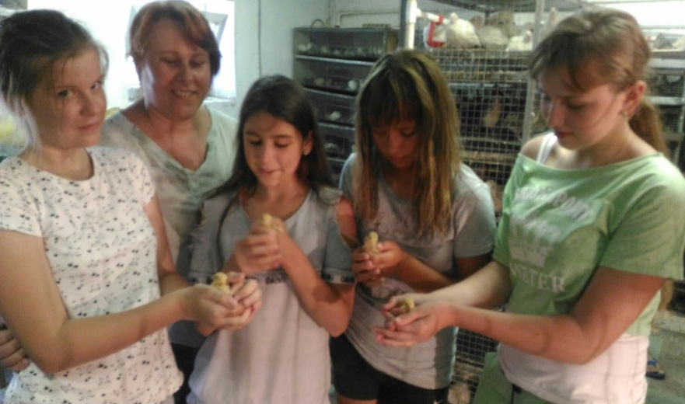
Тематические экскурсии
Музей хлеба,
Архипо - Осиповка
Фермерское хозяйство, хутор Покровский

Slide 5
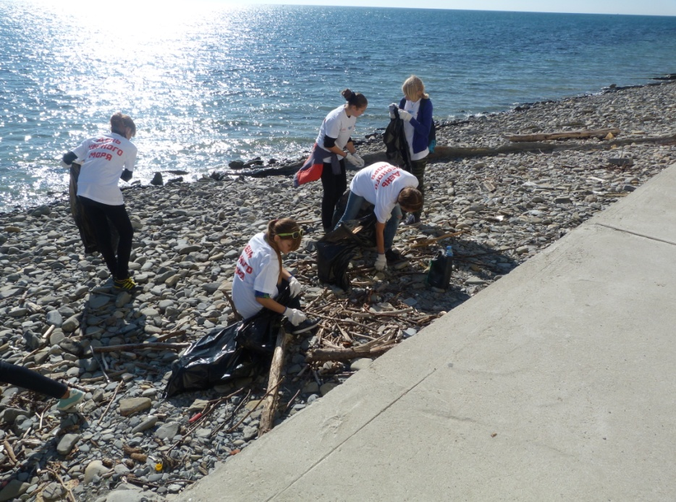
Ранняя предпрофильная подготовка. Привлечение внимания школьников к сельскохозяйственному труду.
Кружки:
«Человек и природа»,
«Азбука здоровья.
Валеология»,
«Юный эколог»,
«Юный агроном»

Slide 6
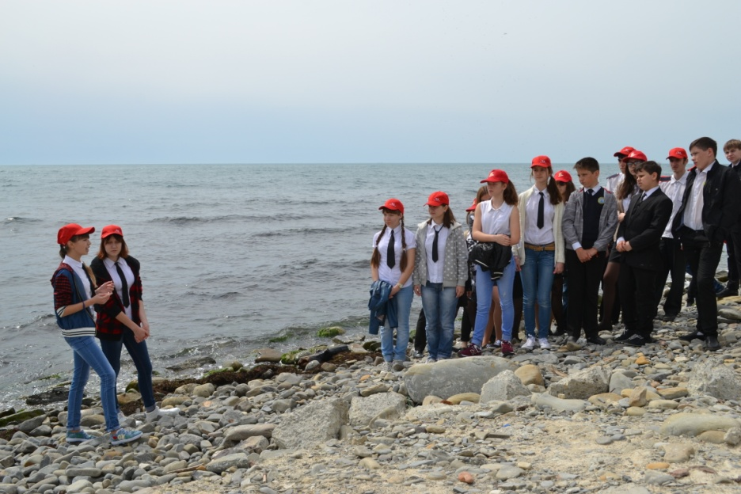
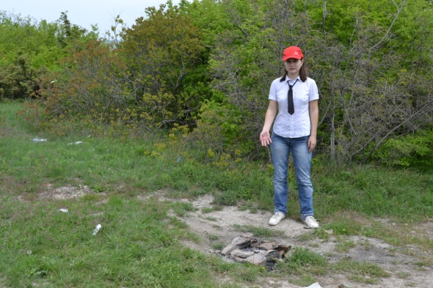
Предпрофильная подготовка в 9 классе
Курсы по выбору:
«Основы ландшафтного дизайна и его Агротехнические
возможности»,
«Рекреационная география»
Курс информационной
работы и профильной
ориентации
Творческие проекты
Неделя профориентации
Профориентационные
Экскурсии

Slide 7
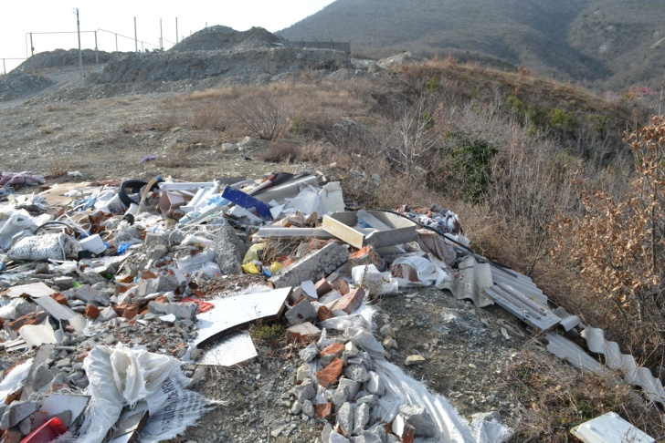
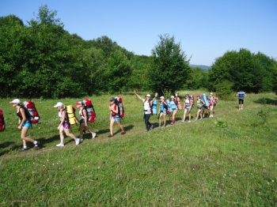
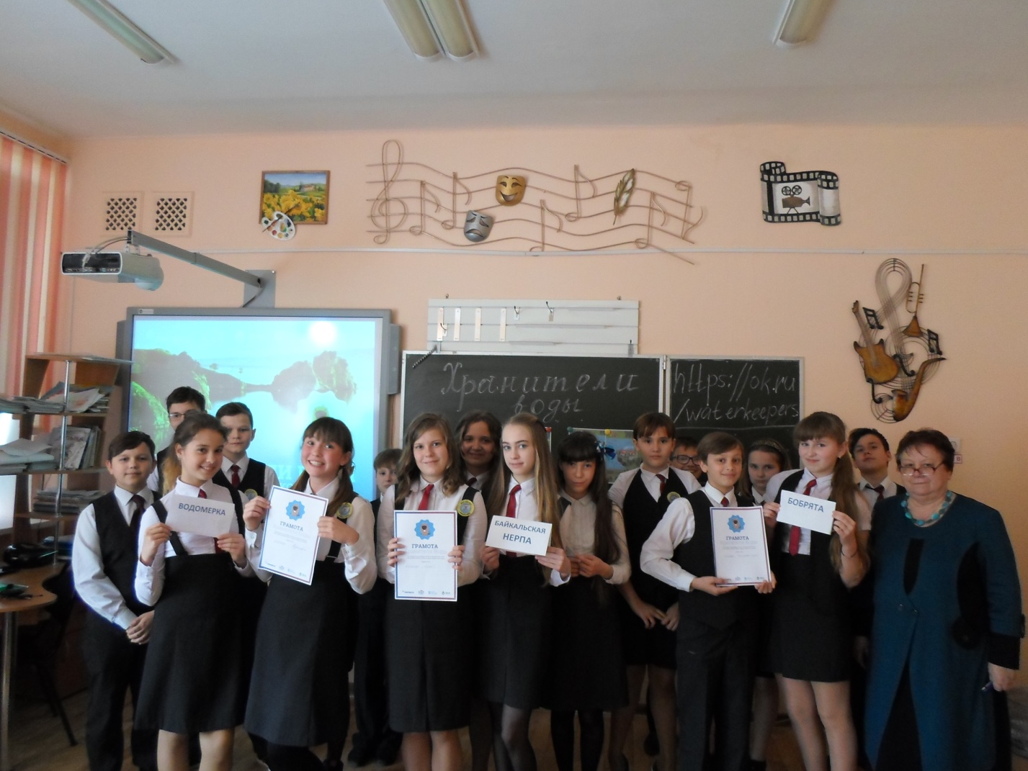
Интеграция трудового и экологического воспитания
в рамках агротехнологического профиля обучения

Slide 8
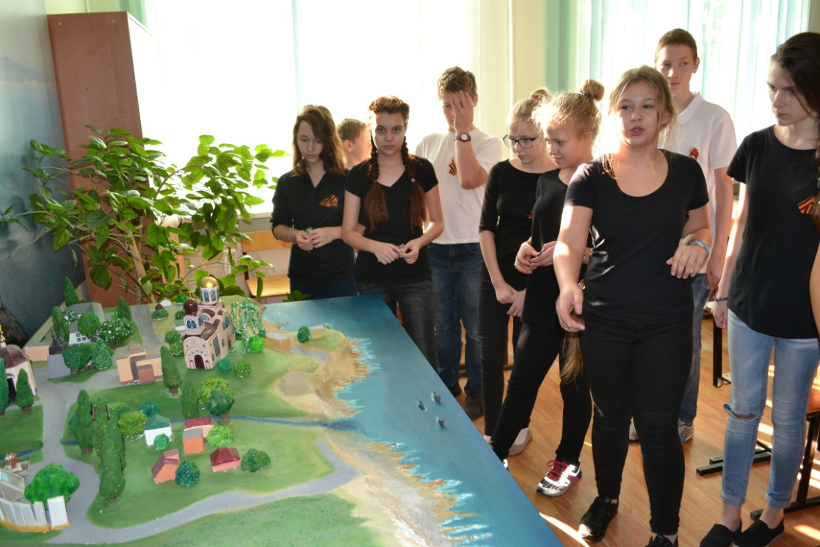
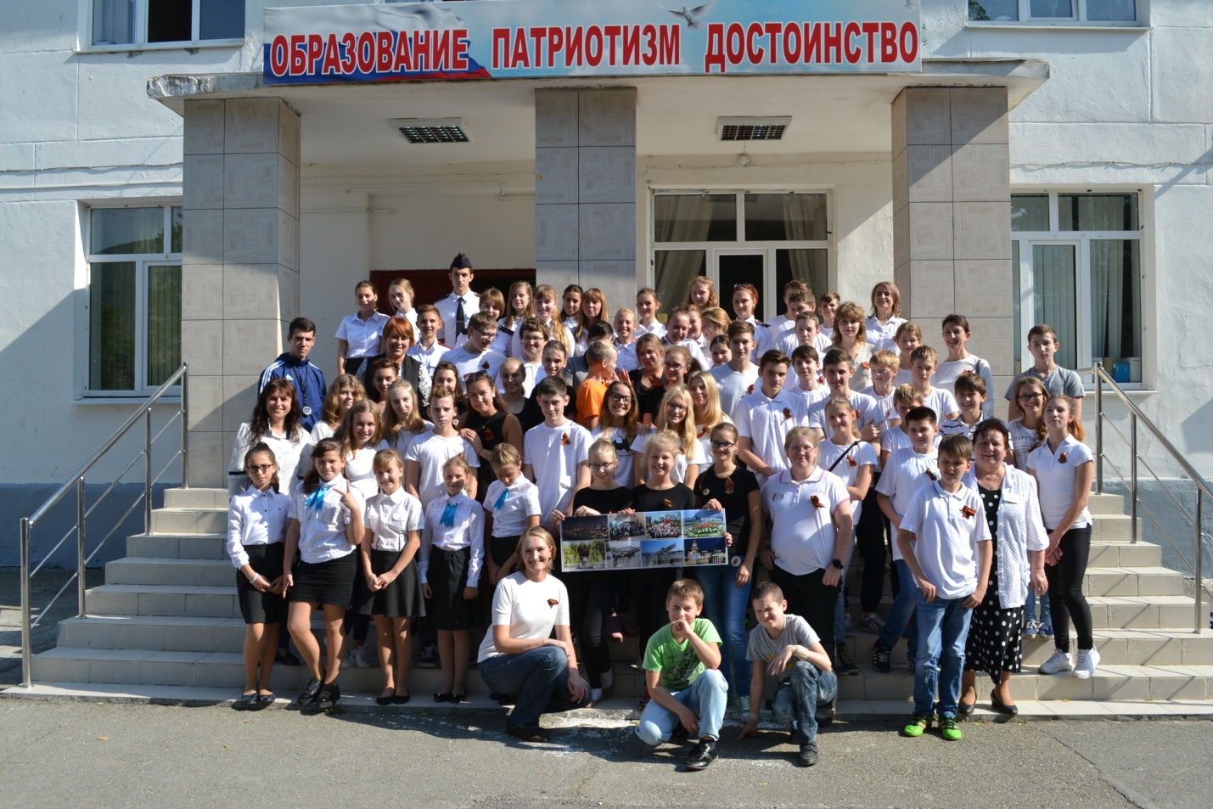
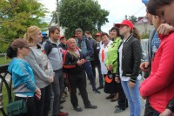
Диссеминация опыта

Slide 9
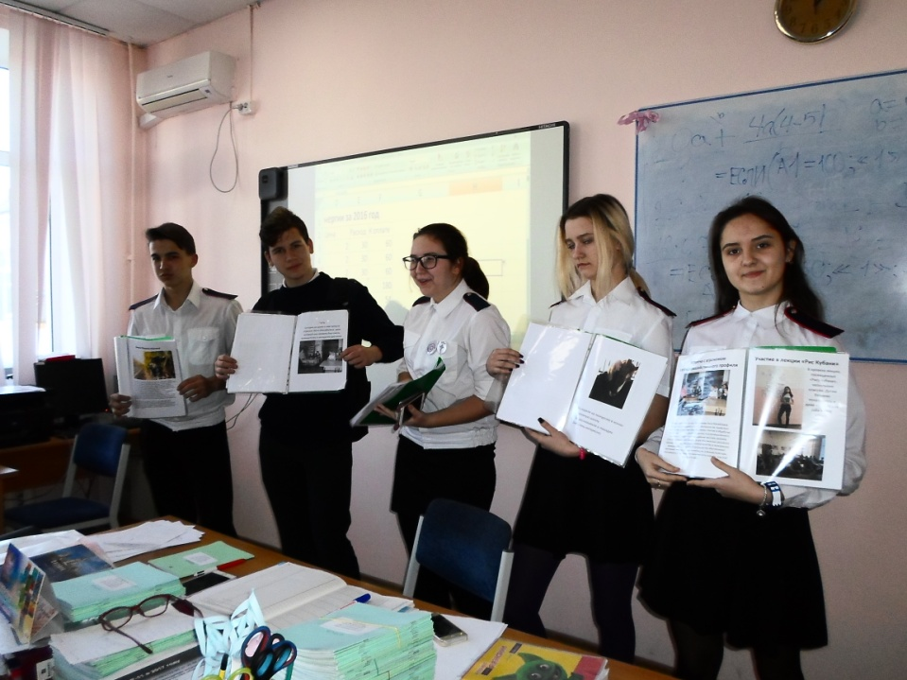
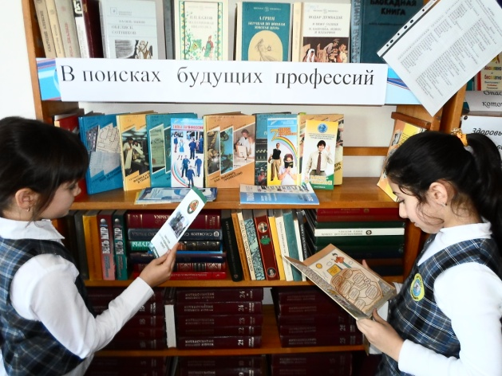
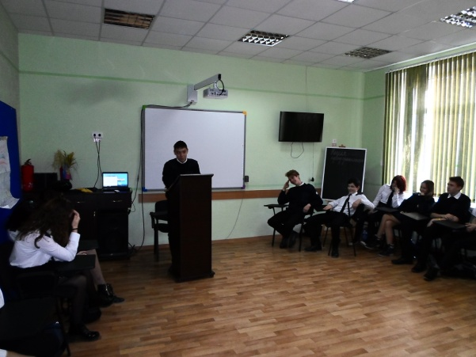
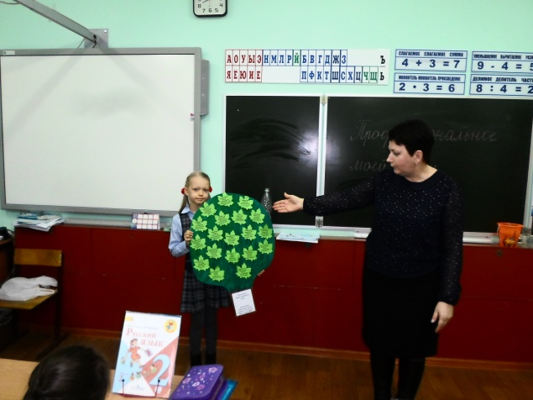
Неделя профориентации

Slide 10
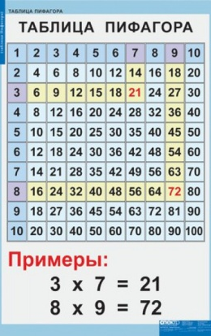
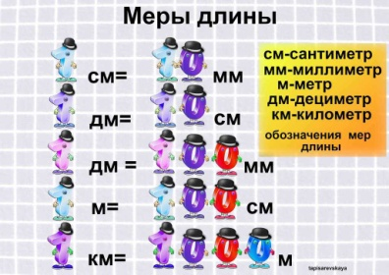
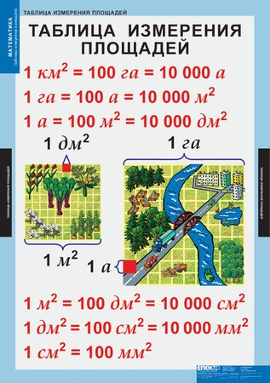
«Содержание интеграции предметных областей»
Математика
развитие логического мышления,
пространственных представлений,
построение чертежей, разверток,
вычисления по формулам,
использование математических
таблиц,
проведение расчетных и графических операций
решение практических, расчетных,
экономических задач,
использование математических таблиц.

Slide 11
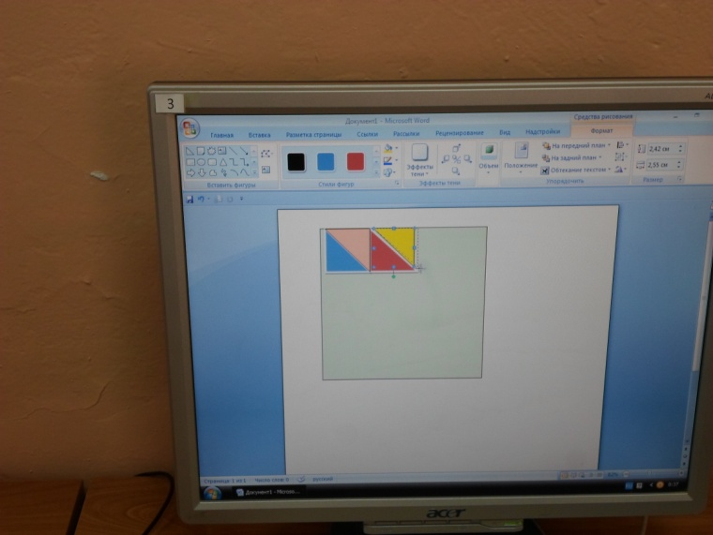
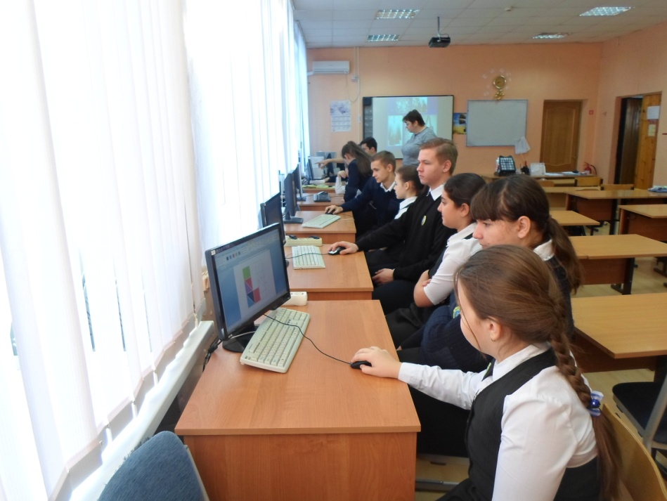
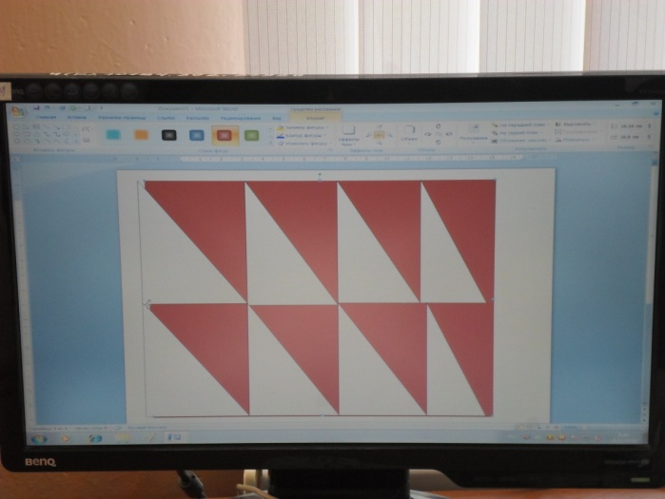
«Содержание интеграции предметных областей»
Информатика
выполнение предварительных эскизов,
компьютерное моделирование,
применение компьютерных технологий для создания творческого проекта,
расчеты с использованием компьютерных программ
создание тематических презентаций.

Slide 12
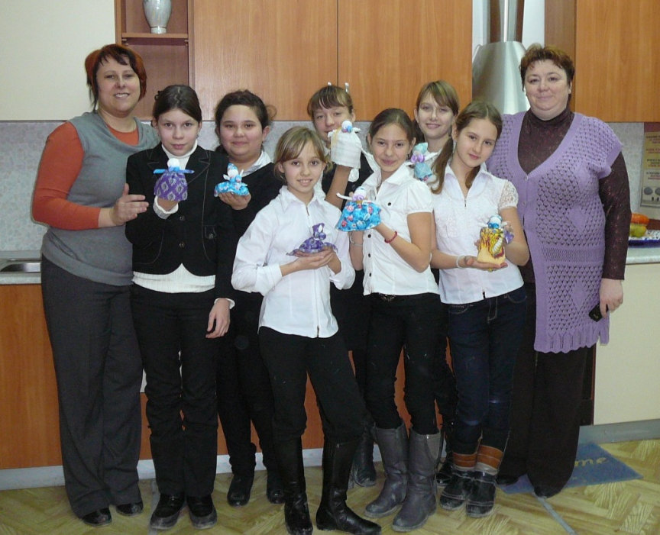
«Содержание интеграции предметных областей»
Изобразительное искусство
выполнение предварительных рисунков и эскизов,
цветоведение,
понятийный аппарат (принцип «золотого сечения», пропорции, стили и др.),
обращение к репродукциям картин русских художников,
выполнение интегрированных творческих проектов,
проведение Межпредметных
недель

Slide 13
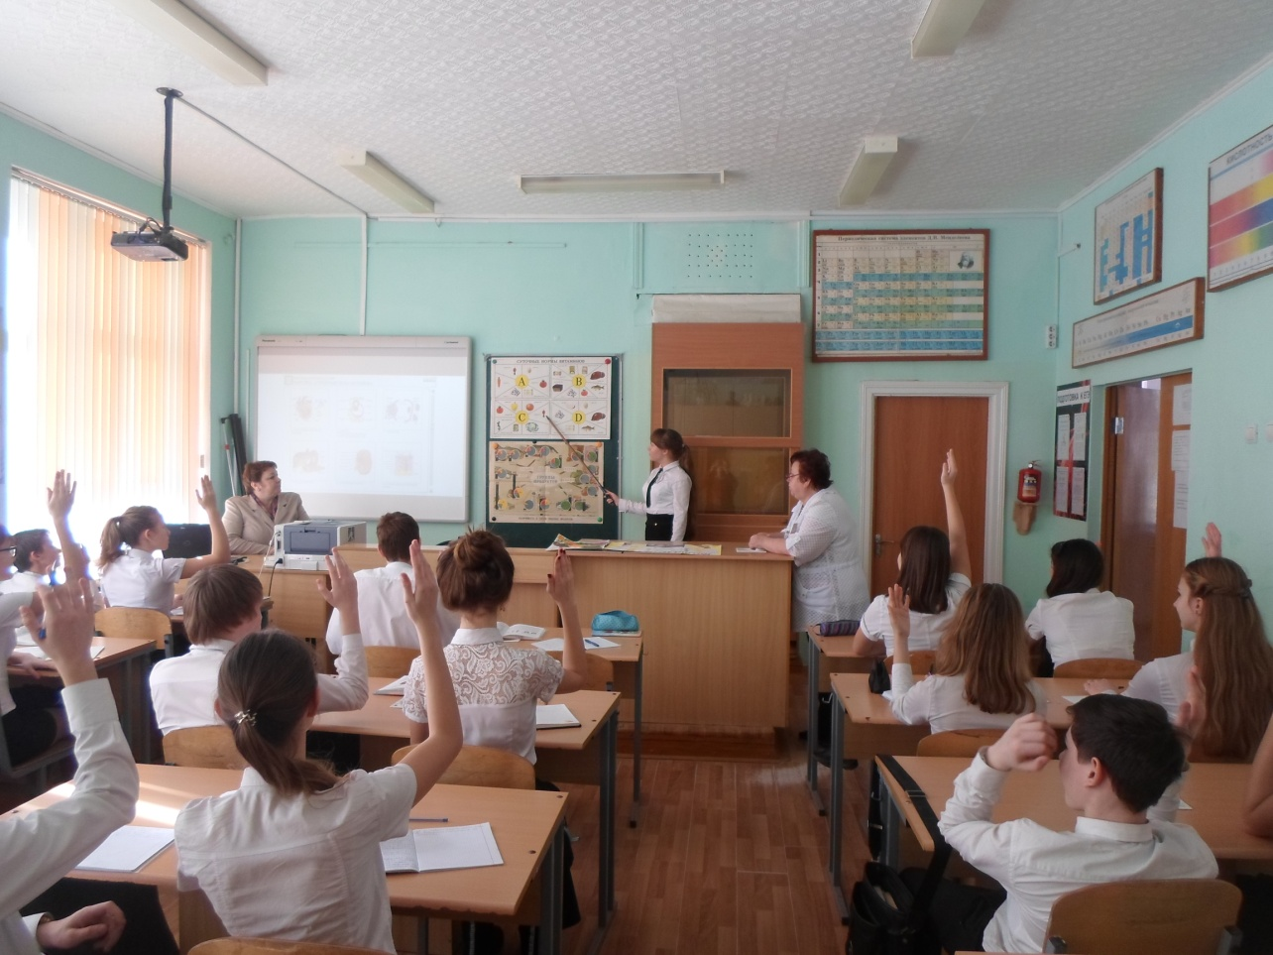
«Содержание интеграции предметных областей»
Предметы естественно -научного цикла
понятийный аппарат,
выполнение интегрированных практических и лабораторных работ,
учебно-опытническая деятельность на пришкольном участке,
интегрированные проекты,
использование оборудования, мини-лабораторий,
характеристика свойств материалов
профориентация

Slide 14
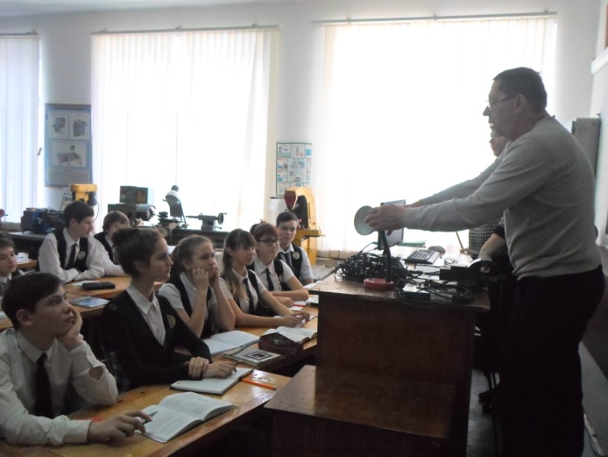
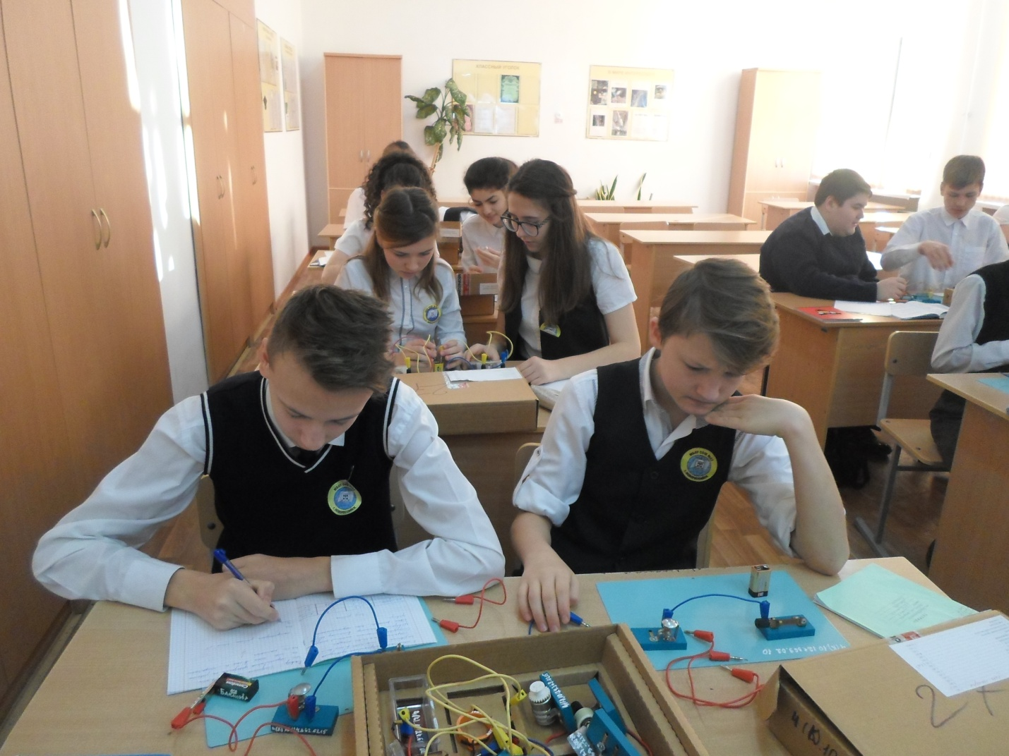
«Содержание интеграции предметных областей»
Физика
законы физики и физические явления,
работа бытовых приборов с точки зрения физики,
практикумы,
лабораторно- практические работы,
использование оборудования,
раздел «Электротехника и основы электроники» (электротехнические работы, электромонтажные работы и др.),
изучение устройства и принципов работы машин и механизмов

Slide 15
«Содержание интеграции предметных областей»
Литература
обращение к художественным произведениям, поэзии,
тематические пословицы, поговорки,
написание творческих работ, сочинений,
этикет и культура общения,
интегрированные внеклассные мероприятия

Slide 16
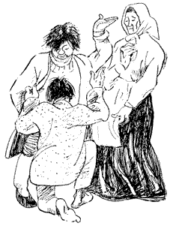
«Содержание интеграции предметных областей»
История, кубановедение
расширение кругозора,
использование исторических сведений, исторических справок в изучении тем,
обращение к легендам и мифам, обрядам и преданиям,
тематические виртуальные музеи и экскурсии,
исторические эпохи,
декоративно-прикладное творчество народов Кубани

Slide 17
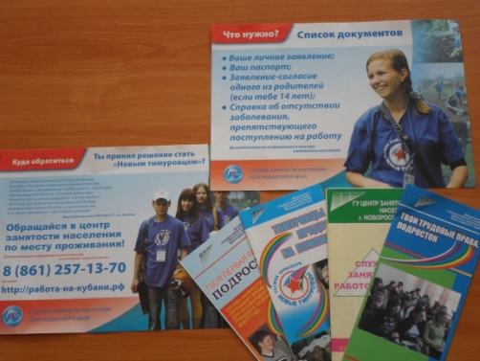
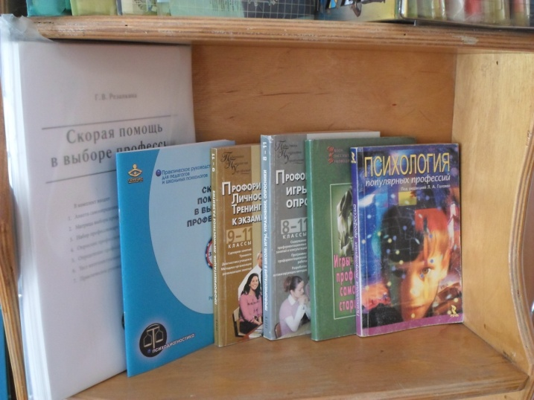
«Содержание интеграции предметных областей»
Психология, профориентация
расширение кругозора,
ролевые, деловые, профориентационные игры,
профориентационное тестирование,
составление личного профессионального плана,
формула профессии, (типы , отделы, классы, группы профессий),
посещение Дней открытых дверей в учреждения СПО, НПО,
профориентационные экскурсии
Трудоустройство учащихся «Новые тимуровцы»

Slide 18
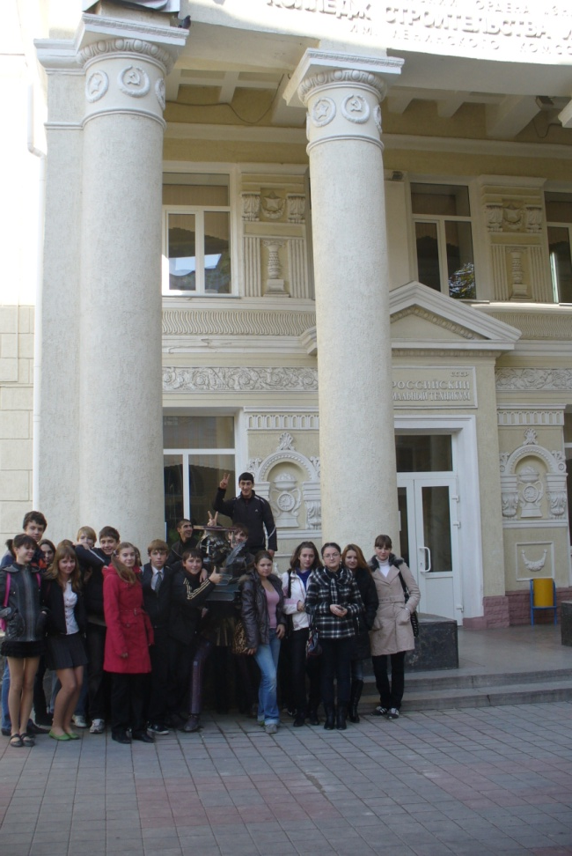
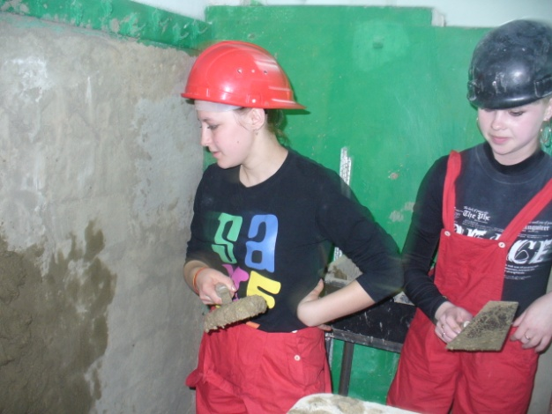
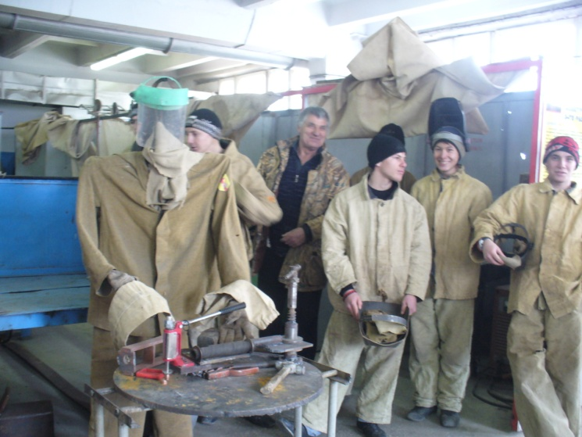

Slide 19
Учебный план МБОУ СОШ № 27
Группы социально-гуманитарного профиля
Группы агротехнического профиля
Информатика – 1час в неделю
Информатика – 1час в неделю

Slide 20
Практическая работа № 2
Задание по учебнику
Задание для учащихся агротехнического профиля
Задание: Изучить информацию на сайте https://happy-horses.ru, http://fourhoofs.ru, http://pluspet.ru.
Примерный суточный рацион лошади
Средняя взрослая лошадь съедает за год около 2 т. овса, 5 т. сена, полтонны отрубей, 1 т. сочного корма, 13 кг. соли. Таким образом, примерный суточный рацион лошади весом 500-600 кг составляет:
10-15 кг. сена
5 кг концентрированного корма
1-1,5 кг. отрубей
2-3 кг сочного корма.
В качестве источников витаминов и микроэлементов в рацион лошади включаются:
соль (30-60 гр. в сутки)
мел (до 60 гр. в сутки)
костная мука. Добавляется только в случае недостатка кальция и фосфора в рационе (до 110 г. В сутки)
дикальцийфосфат (при недостатке кальция и фосфора) и динатрийфосфат (при недостатке фосфора)
рыбий жир
дрожжи обыкновенные
премиксы для лошадей. Смесь витаминов и микроэлементов для обогащения рационов.

Slide 21
Практическая работа № 3
Задание по учебнику
Задание для учащихся агротехнического профиля
Задание: Изучить информацию на сайте http://russian7.ru/post/7-znamenitykh-porod-sobak-vyvedennykh-v-r/ и заполнить таблицу, применяя разные шрифты, начертания и видоизменения:
Название выведенной породы собаки | Название пород собак, из которых была выведена данная порода
Русский черный терьер. (Собака Сталина) | Ризеншнауцер Ротвейлер Эрдельтерьер Кавказская овчарка Ньюфаундленд

Slide 22
Практическая работа № 4
Задание по учебнику
Задание для учащихся агротехнического профиля

Slide 23
Практическая работа № 5
Задание по учебнику
Задание для учащихся агротехнического профиля
Задание: Изучить информацию на сайте http://edunews.ru/professii/obzor/s-jivotnimi-i-agrarnye/, заполнить таблицу: Животноводческие и аграрные профессии, создать презентацию по материалам сайта. Отразить: характеристики профессии, где можно получить данную профессию, в чем заключается работа на предприятии (ферме), карьерный рост и т.д.
Наименование профессии | Востребованность | Оплачиваемость | Конкуренция | Входной барьер | Перспективы
Картограф | 45% | 43% | 38% | 15% | 30%
… | … | … | … | … | …
Эколог | 74% | 72% | 68% | 48% | 92%
… | … | … | … | … | …

Slide 24
Практическая работа № 6
Задание по учебнику
Задание для учащихся агротехнического профиля
Задание: Построить таблицу согласно выбранному заданию, сделать необходимые расчеты.
Создать представленную в выбранном задании таблицу, построить по данным диаграмму.
Номер | Хозяйство | Урожайность, ц/га | Площадь, га | Валовой сбор, ц
1 | Оекское | 18,6 | 200
2 | Молодежное | 19,3 | 310
3 | Тулунское | 22,4 | 420
4 | Оекское | 20,1 | 212
5 | Иркутское | 21,5 | 165
6 | Молодежное | 20,4 | 133
7 | Иркутское | 17,6 | 118
S
Ср.
Мин.
Макс.

Slide 25
Практическая работа № 7
Задание: Изучить информацию в сети интернет, заполнить таблицу: Урожайность различных сортов огурцов в различных условиях, построить гистограмму по полученным данным.
Задание по учебнику
Задание для учащихся агротехнического профиля
Задание: Изучить информацию в сети интернет, заполнить таблицу: Урожайность различных сортов огурцов в различных условиях, построить гистограмму по полученным данным.
Сорт огурцов | Урожайность с 1 м² в кг
 | теплица | парник | открытый грунт | подоконник
Белая ночь | 12 | 12 | 11 | 4
Крепыш | 15 | 13 | 12 | 5
Погребок | 20 | 18 | 17 | 6
Дачник | 15 | 13 | 13 | 4
Емеля | 18 | 18 | 16 | 6

Slide 26
Практическая работа № 8
Задание по учебнику
Задание для учащихся агротехнического профиля
Задание: Изучить информацию на сайте http://www.what-this.ru/nature/animals/classification.php и представьте данную информацию в виде графа и презентации: Классификация животного мира.

Slide 27
Классификация животного мира.

Slide 28
Практическая работа № 9
Задание по учебнику
Задание для учащихся агротехнического профиля
Задание: Используя набор данных «Затраты на посадку», составить таблицу и выяснить количество материальных затрат на самую дорогую и самую дешевую культуру, минимальные затраты на удобрения, максимальные затраты на горючее, средние затраты на оплату труда.
Затраты на посадку 1 га садов и ягодников в
центральных областях России.
Оплата труда при посадке крыжовника — 167 руб. Горючее, ядохимикаты и гербициды для посадки земляники — 115 руб. Удобрения при посадке черной смородины — 585 руб. Материал на шпалеру при посадке малины — 780 руб. Горючее, ядохимикаты и гербициды для посадки черной смородины — 90 руб. Посадочный материал при посадке земляники — 1750 руб. Оплата труда при посадке черной смородины — 150 руб. Удобрения при посадке малины — 532 руб. Удобрения при посадке крыжовника — 555 руб. Горючее, ядохимикаты и гербициды для посадки малины — 89 руб. Посадочный материал при посадке крыжовника — 594 руб. Прочие расходы при посадке земляники — 584 руб. Оплата труда при посадке малины — 235 руб. Горючее, ядохимикаты и гербициды для посадки крыжовника — 92 руб. Удобрения при посадке земляники — 313 руб. Прочие расходы при посадке черной смородины — 260 руб. Посадочный материал при посадке малины — 1200 руб. Оплата труда при посадке земляники — 316 руб. Прочие расходы при посадке крыжовника — 388 руб. Посадочный материал при посадке черной смородины — 1100 руб. Прочие расходы при посадке малины — 474 руб.

Slide 29
Результаты работы
Качественные показатели
Количественные показатели
повышение мотивации учащихся к изучению предмета «Технология»;
повышение качества обучения по предмету «Технология»;
повышение интереса учащихся- выпускников к рабочим специальностям;
аттестация учителей технологии;
улучшение качества представленных интегрированных проектов, творческих работ на различных конференциях и конкурсах;
расширение форм социального партнерства и сотрудничества в области профориентационной работы;
укрепление материально-технической базы.
увеличение численности учащихся и педагогов - предметников, включенных в реализацию работы по данному направлению;
ежегодно увеличивающееся число профориентационных экскурсий, посещений Дней открытых дверей, мастер-классов на базе учреждений профобразования;
увеличение числа социальных партнеров в области профориентационной работы.

Slide 30
Спасибо за внимание!
МБОУ СОШ №27
г. Новороссийск
Тел. 8(8617) 718-345
Факс: 8(8617) 718-445
Сайт: school27.gorono.ru

